Slide 1
第6章
逻辑验证与测试平台

Slide 2
测试平台模板
module DUT_tb ( ) ;
reg … // 主要输入寄存器
wire … // 主要输出声明
DUT u_DUT( …..); // 待测设计例化
initial $monitor ( ); // 以文本形式监测并显示信号描述
initial #time_out $finish // 确保模拟终端停止观测
initial // 设计一个或多个激励信号发生器
begin
// 仿真激励的施加
end
endmodule

Slide 3
基础电路仿真验证实例
`timescale 1ns/1ns
module decoder38_tb;
reg [2:0] in;
reg en;
wire[7:0] out;
decoder_38 uut (.in(in),.out(out),.en (en));
initial
begin
en=0;
in=3'b000;
# 10 en=1;
#10 in=3'b001;
#10 in=3'b010;
#10 in=3'b011;
#10 in=3'b100;
#10 in=3'b101;
#10 in=3'b110;
#10 in=3'b111;
end
initial
$monitor($stime,,"en=%b in=%b out=%b",en,in,out );
endmodule
1组合逻辑电路
3-8译码器
0 en=0 in=000 out=11111111
10 en=1 in=000 out=00000001
20 en=1 in=001 out=00000010
30 en=1 in=010 out=00000100
40 en=1 in=011 out=00001000
50 en=1 in=100 out=00010000
60 en=1 in=101 out=00100000
70 en=1 in=110 out=01000000
80 en=1 in=111 out=10000000
module decoder_38 (out, in ,en) ;
input [2:0] in;
input en;
output [7:0] out;
reg [7:0] out;
always @ (in or en)
begin
if ( en==1'b0)
out=8'b11111111;
else
out=1'b1<<in; //左移操作
end
endmodule

Slide 4
基础电路仿真验证实例
1组合逻辑电路
3-8译码器
0 en=0 in=000 out=11111111
10 en=1 in=000 out=00000001
20 en=1 in=001 out=00000010
30 en=1 in=010 out=00000100
40 en=1 in=011 out=00001000
50 en=1 in=100 out=00010000
60 en=1 in=101 out=00100000
70 en=1 in=110 out=01000000
80 en=1 in=111 out=10000000

Slide 5
基础电路仿真验证实例
`timescale 1ns/1ns
module counter60_tb;
reg clk, rst,en;
wire [5:0] cnt;
counter_60 dut (clk, rst,en, cnt); //元件例化
always
#10 clk=~clk;
initial // 测试激励
begin
clk=1'b0; rst=1'b0; en =1'b0;
#10 rst=1'b1;
#20 rst=1'b0;
#20 en =1'b1;
end
initial
$monitor($stime,, rst,, en,, clk,,, cnt);
endmodule
2时序逻辑电路
模60加法计数器
//counter 源代码
module counter_60 (clk, rst,en, cnt);
input clk,rst,en;
output [5:0] cnt;
reg [5:0] cnt;
always @ (posedge clk)
begin
if (rst)
cnt <= 4'b0000;
else if(en)
begin
if (cnt==59) cnt<= 4'b0000;
else cnt<=cnt+1'b1;
end
end
endmodule

Slide 6
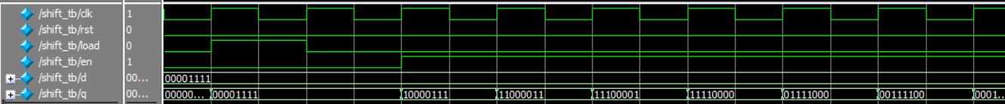
基础电路仿真验证实例
`timescale 1ns/1ns
module shift_tb;
reg clk, rst,load,en;
reg[7:0] d;
wire [7:0] q;
shift uu (clk, rst,load,en, d,q); //元件例化
always
#10 clk=~clk;
initial // 测试激励
begin
d= 8'b00001111;
clk=1'b0; rst=1'b0; en =1'b0; load=1'b0;
#10 rst=1'b1;
#20 rst=1'b0;
#20 load =1'b1;
#20 load =1'b0;
#20 en=1'b1;
end
initial
$monitor($stime,, clk,,rst,, load,, en,, d,,q);
endmodule
2时序逻辑电路
8位循环右移寄存器
module shift(clk, rst, load,en ,d ,q);
input clk,rst, load,en;
input[7:0] d;
output[7:0] q;
reg[7:0] q;
always @(posedge clk)
if(rst) q <= 8'b00000000;
else if (load) q<=d;
else if (en )
q <= {q[0],q[7:1]}; //右移
endmodule

Slide 7
基于VCS仿真实例
仿真器必须要完成的任务包括：
（1）检查源代码；
（2）报告语法错误；
（3）确保模块定义的这些管脚是否真正连接到例化模块上；
（4）应用测试平台定义的输入信号对电路进行仿真。

Slide 8
基于VCS命令行仿真步骤
下面以一位全加器为例，介绍VCS仿真的主要步骤。
真值表（truth-table遍历所有输入，得到输出）
a_in | b_in | c_in | c_out | sum_out
0 | 0 | 0 | 0 | 0
0 | 1 | 0 | 0 | 1
1 | 0 | 0 | 0 | 1
1 | 1 | 0 | 1 | 0
0 | 0 | 1 | 0 | 1
0 | 1 | 1 | 1 | 0
1 | 0 | 1 | 1 | 0
1 | 1 | 1 | 1 | 1

Slide 9
代码准备
//-----------------------------------------------------------
// FileName: full_adder.v
// Creator : klin
// E-mail : klin@eecourse.com
// Function: one bit full adder
// Update :
// Coryright: www.eecourse.com //基本的模块开发信息
//-----------------------------------------------------------
module full_adder (
// module head: verillog-2001 format
input wire a_in,
input wire b_in,
input wire c_in, // carry in
output wire sum_out,
output wire c_out // carry out
);
// method 1 Gate Level describe方法1
assign sum_out = a_in ^ b_in ^ c_in;//得到和
assign c_out = (a_in & b_in) | (b_in & c_in) | (a_in & c_in);//得到进位
// method 2 RTL design for Adder with the keyword "assign"方法2
// behavior of the adder can be synthesizable
// "assign" means connectivity, which is used to describe a combinational circuit
//assign {c_out, sum_out} = a_in + b_in + c_in;//使用拼接，一块得到
// method 3 RTL design for Adder with the keyword "always“方法3
// reg c_o, sum_o;
//always @ (a_in, b_in, c_in) begin
// {c_o, sum_o} = a_in + b_in + c_in; // the reg type variable is required in the always blocks
//end
// assign {c_out, sum_out} = {c_o, sum_o};
endmodule
full_adder.v

Slide 10
代码准备
//-----------------------------------------------------------
// File header
//-----------------------------------------------------------
module full_adder_tb;
// drive the input port with the reg type
reg ain, bin, cin;
// sample the output port with the wire type
wire sumout, cout;
//例化DUT
full_adder u_full_adder(
// task 1. how to create an instance
// module head: verillog-2001 format
/*input wire */ .a_in (ain),
/*input wire */ .b_in (bin),
/*input wire */ .c_in (cin), // carry in
/*output wire */ .sum_out(sumout),
/*output wire */ .c_out (cout) // carry out
);
// behavior of the adder can be synthesizable
// "assign" means connectivity
// assign {c_out, sum_out} = a_in + b_in + c_in;
//task 2. clock and reset generator
parameter CLK_PERIOD = 20;
reg clk, reset_n; // reset_n : active low
initial begin //initial块，时钟激励波形生成
clk = 0;
forever begin
#(CLK_PERIOD/2) clk = ~clk;
end
end
initial begin //initial块 ，复位激励波形生成
reset_n = 0;
#100
reset_n = 1;
end
//task 3. drive the stimulus and capture the response
//here is a testcase
initial begin //过程块2，顺序给其余输入激励（非 clock、reset）加上信号数值
#110 ain = 0; bin = 0; cin = 0; // 00
#20 ain = 0; bin = 1; cin = 0; // 01
#20 ain = 1; bin = 0; cin = 0; // 01
#20 ain = 1; bin = 1; cin = 0; // 10
#20 ain = 0; bin = 0; cin = 1; // 01
#20 ain = 0; bin = 1; cin = 1; // 10
#20 ain = 1; bin = 0; cin = 1; // 10
#20 ain = 1; bin = 1; cin = 1; // 11
//#20 ain = 1; bin = 1; cin = 0; // 10
#50 $finish; // here is a system task which can stop the simulation
end
// task 4. check the result //检查结果
always @ (posedge clk) begin //always过程块
if (!reset_n) begin
$display("%t:%m: resetting ...",$time); // counter 5 clock
end
else begin
$display("%t:%m: resetting finish!", $time); // the 6th clock
end
end
initial begin //initial 过程块2，顺序检查，如果结果不正确，则利用display系统函数打印出ERROR
#115 if ({cout,sumout} != 2'b00) $display("Error: {cout,sumout}=%b,ain=%b, bin=%b, cin=%b",{cout,sumout}, ain, bin, cin);
#20 if ({cout,sumout} != 2'b01) $display("Error: {cout,sumout}=%b,ain=%b, bin=%b, cin=%b",{cout,sumout}, ain, bin, cin);
#20 if ({cout,sumout} != 2'b01) $display("Error: {cout,sumout}=%b,ain=%b, bin=%b, cin=%b",{cout,sumout}, ain, bin, cin);
#20 if ({cout,sumout} != 2'b10) $display("Error: {cout,sumout}=%b,ain=%b, bin=%b, cin=%b",{cout,sumout}, ain, bin, cin);
#20 if ({cout,sumout} != 2'b01) $display("Error: {cout,sumout}=%b,ain=%b, bin=%b, cin=%b",{cout,sumout}, ain, bin, cin);
#20 if ({cout,sumout} != 2'b10) $display("Error: {cout,sumout}=%b,ain=%b, bin=%b, cin=%b",{cout,sumout}, ain, bin, cin);
#20 if ({cout,sumout} != 2'b10) $display("Error: {cout,sumout}=%b,ain=%b, bin=%b, cin=%b",{cout,sumout}, ain, bin, cin);
#20 if ({cout,sumout} != 2'b11) $display("Error: {cout,sumout}=%b,ain=%b, bin=%b, cin=%b",{cout,sumout}, ain, bin, cin);
#20 if ({cout,sumout} != 2'b10) $display("Error: {cout,sumout}=%b,ain=%b, bin=%b, cin=%b",{cout,sumout}, ain, bin, cin);
end
// task 5. dump waveform with the compile option -debug_all //转储波形文件
initial begin
$vcdpluson; // vcdplus.vpd格式的波形文件
end
endmodule
full_adder_tb.v
全加器测试台
%m 输出等级层次的名字
%t 以当前的时间格式的形式输出

Slide 11
使用命令行对源代码进行编译和仿真
①首先编译源代码和测试代码：RTL和testbench。
vcs –debug_all full_adder.v full_adder_tb.v –l com.log
其中：vcs是逻辑仿真EDA工具的编译源代码的命令。
-debug_all：编译命令选项，可以将debug的信息全部保存下来，比如波形文件。
-l com.log: 编译命令选项，将编译过程生成的日志写入com.log文件。
vcs编译源代码时，如果发现代码语法错误，会给出详细的error信息。如果没有错误，编译后会生成simv可执行文件
②运行上面命令产生的二进制可执行文件simv，即跑仿真（跑testcase）
./simv –l sim.log
③查看输出波形：
dve –vpd vcdplus.vpd &
上机实践

Slide 12
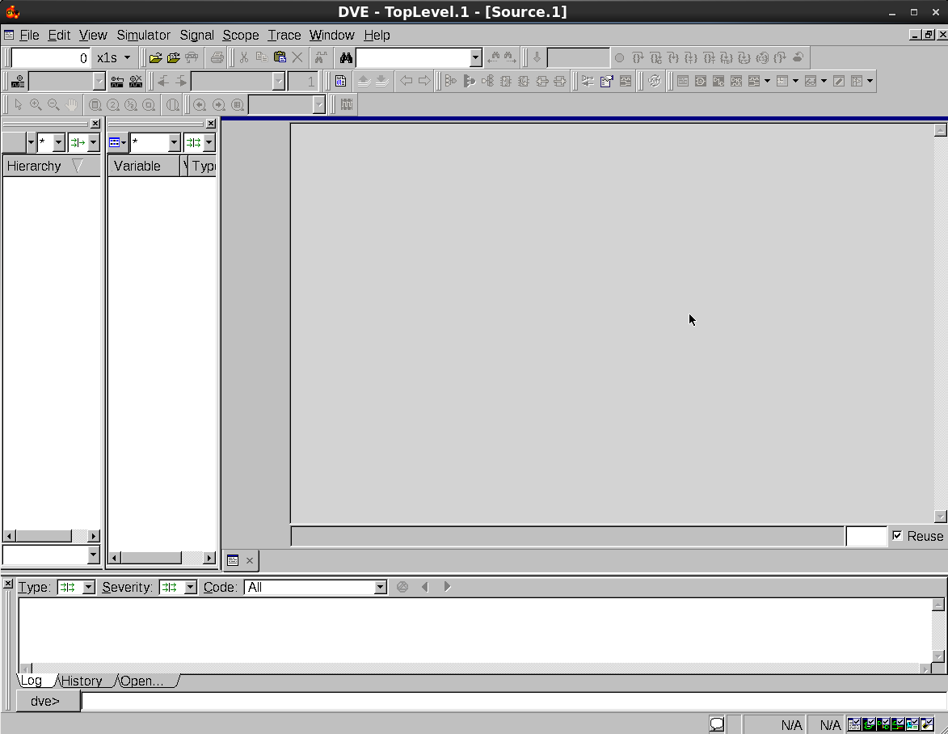
启动逻辑仿真工具VCS的图形化界面
dve & （&表示后台运行dve命令，不占用当前的terminal）
左键点击选中所有的窗口

Slide 13
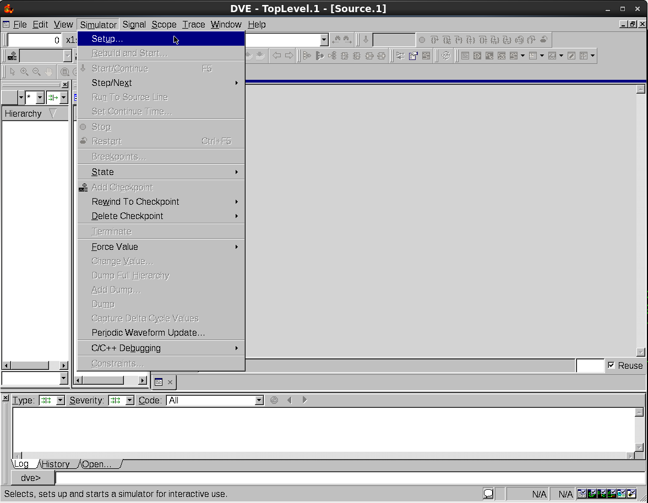
建立仿真1
左键点击“setup”按钮

Slide 14
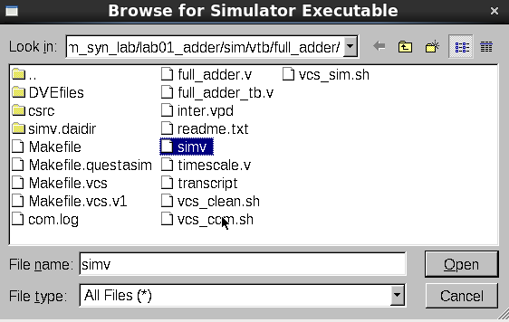
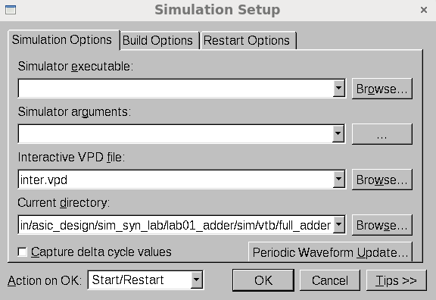
建立仿真2
1
2
3
4

Slide 15
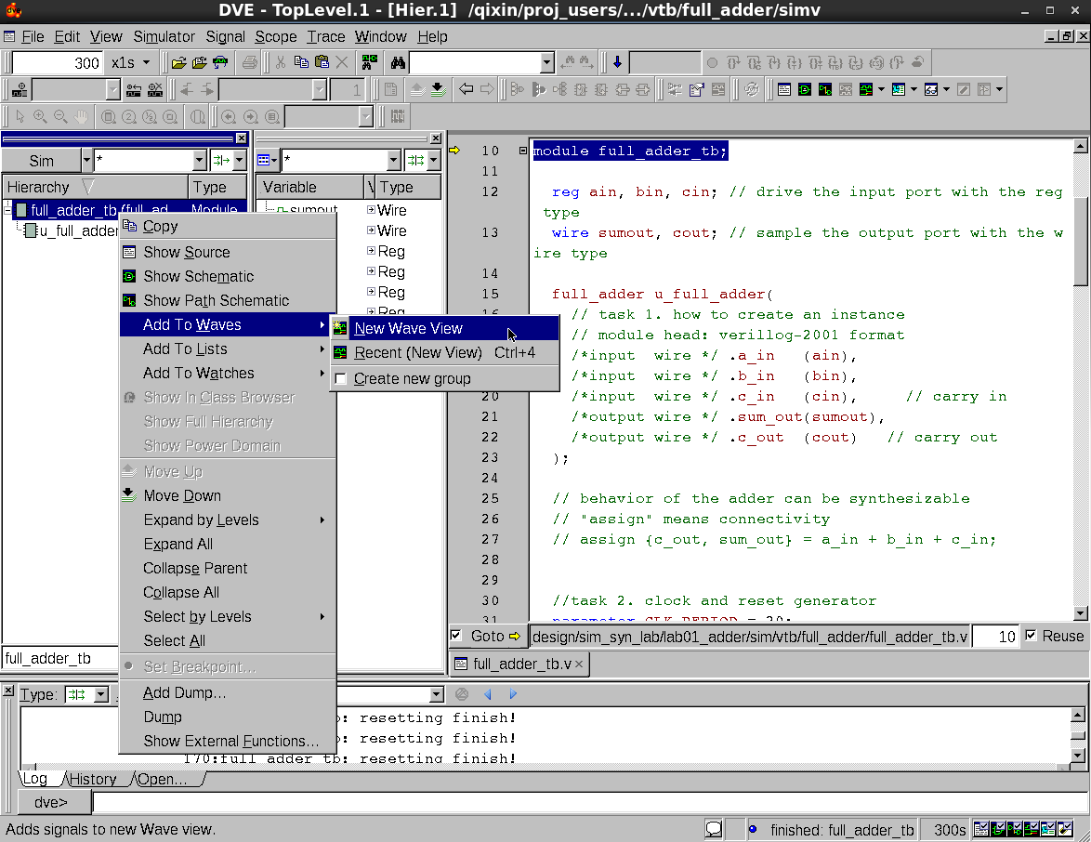
建立仿真3
左键点击
“+/-”按钮
1
展开层次
2
3
选择一个层
源代码窗口
Ctrl + 4

Slide 16
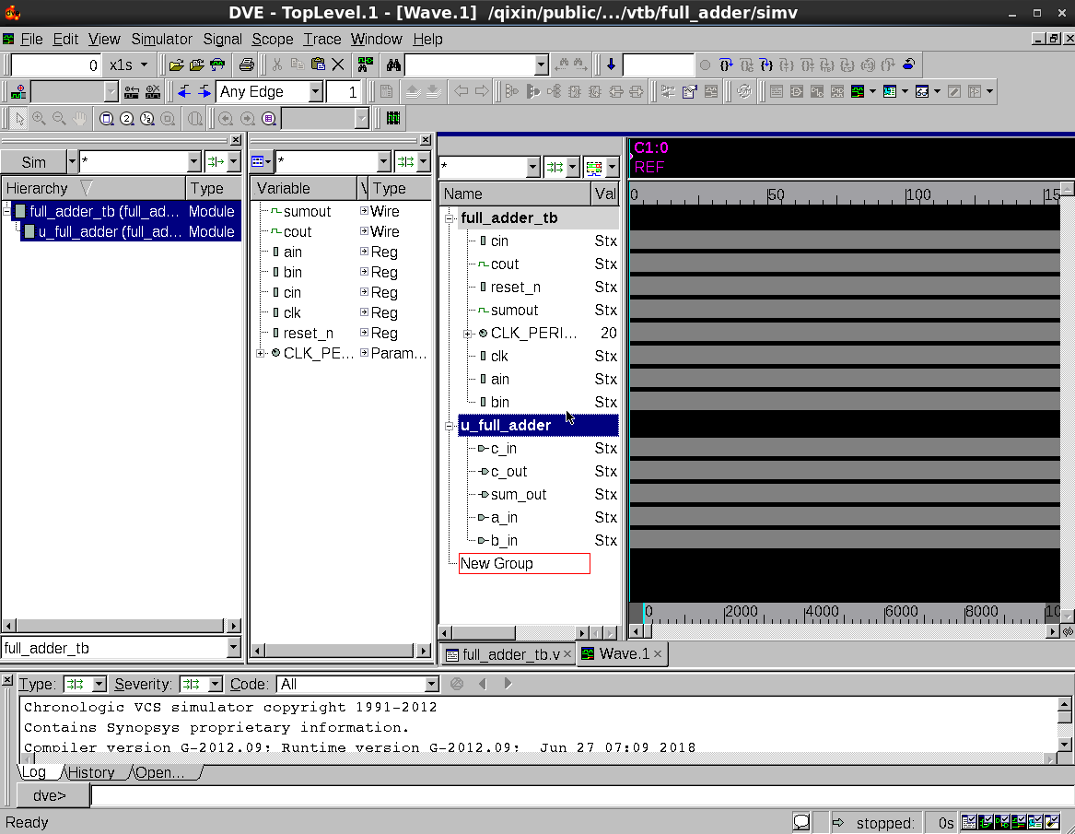
建立仿真4: 添加testbench的信号到波形窗口
testbench
DUT
signal
波形窗口
指定信号

Slide 17
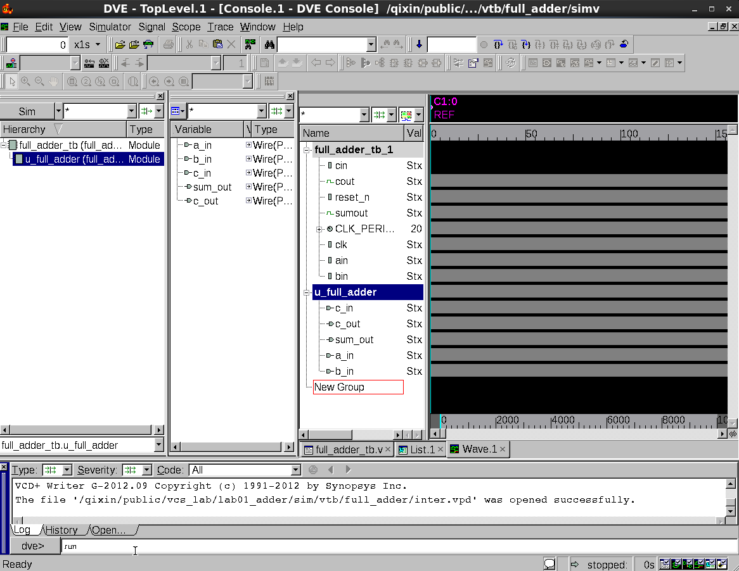
运行仿真1
输入命令“run”，回车

Slide 18
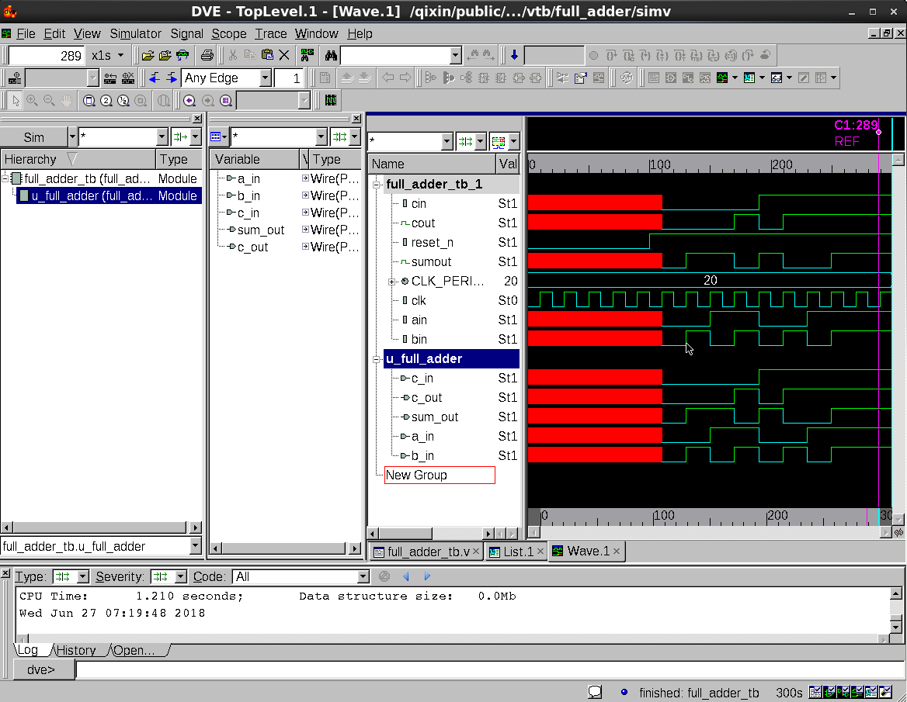
运行仿真2: 运行run命令，跑仿真，出现波形
仿真波形
仿真日志sim-log

Slide 19
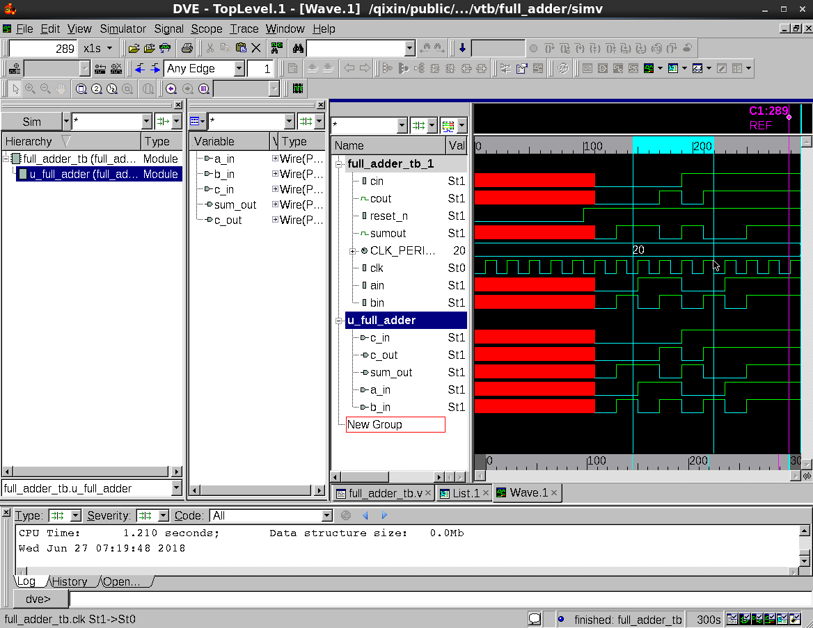
运行仿真3：波形的放大和缩小
按“f”键，查看全部波形
波形放大缩小
按住左键拖拽

Slide 20
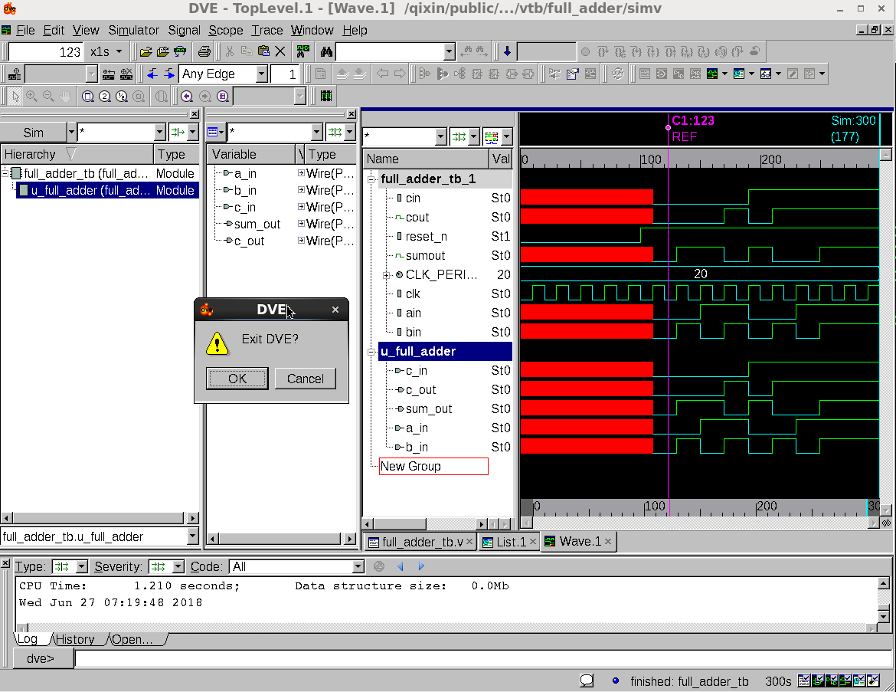
退出dve图形化界面

Slide 21
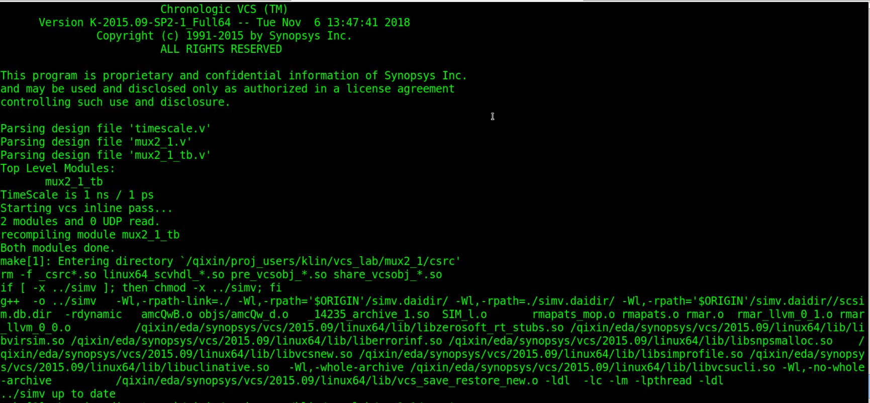
使用VCS逻辑仿真工具编译代码 full_adder.v
在terminal中输入：cd ~ （用户根目录）; cp –rf /qixin/public/vcs_lab（copy例子） .
cd vcs_lab/mux2_1/
vcs –debug_all timescale.v mux2_1.v mux2_1_tb.v –l com.log
vcs是逻辑仿真EDA工具的编译源代码的命令
-debug_all：编译命令选项，可以将debug的信息全部保存下来，比如波形文件
-l com.log: 编译命令选项，将编译过程生成的日志写入com.log文件
vcs编译源代码时，如果发现代码语法错误，会提出详细的error信息
vcs编译完源代码，生成simv可执行文件

Slide 22
Makefile脚本自动执行编译仿真命令
虽然使用命令行可以方便执行仿真任务，但是实际工程中，文件量大，每次仿真都敲一遍所有命令，浪费时间，可以将这些语句写入自动化运行的脚本中，在需要的时候直接调用脚本执行命令即可自动完成编译和仿真的过程，这里介绍使用Makefile脚本来实现编译仿真

Slide 23
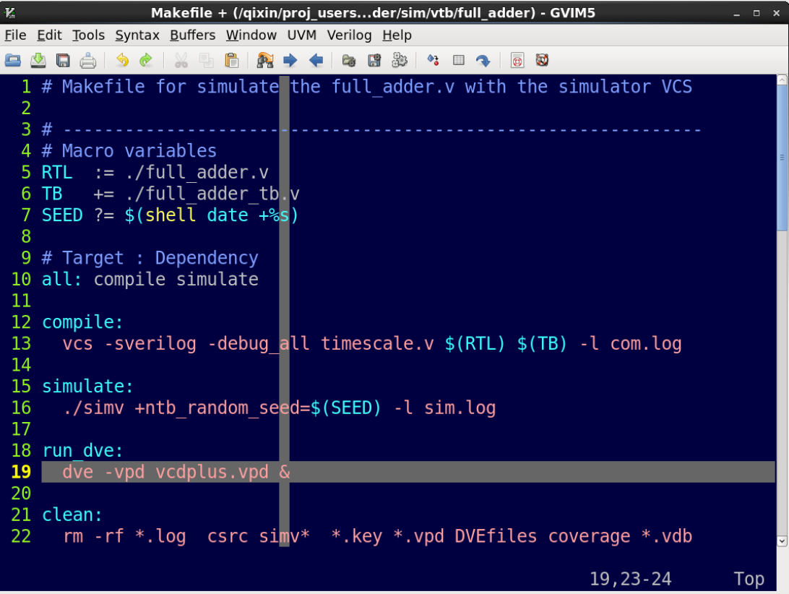
使用gvim编写Makefile
Picks a unique value to supply as the first seed used by a testbench. The value is determined by combining the time of day, host name and process id.
This ensures that no two simulations have the same starting seed.
The +ntb_random_seed_automatic seed appears in both the simulation log and the coverage report.
用verilog里面的$random或者sv里面的$urandom产生的都只是伪随机数，也就是说，如果不改变seed，每次仿真产生的随机数都一样；
我们需要手动设置new()函数中的随机化seed，使得每次run仿真时可以得到真正意义上的随机激励
testbench一切随机变量都是和vcs的 +ntb_random_seed 变量相关，
不同的种子随机出的触发分支数据等
如在makefile中产生强随机数

Slide 24
Makefile的执行
当在terminal中输入make命令时，默认将执行目标all，而all依赖于compile和simulate的两个命令。首先执行compile命令，然后执行simulate命令。
如果单独执行compile和simulate命令，可以在terminal中输入：
make compile;
make simulate
当要打开GUI，进行DEBUG时，在terminal中输入：make run_dve
DEBUG结束，要删除中间文件，在terminal中输入：make clean
说明：在每一次修改源代码之后，重新运行编译和仿真时，都需要将当前的仿真目录删除干净，也就是把上一次编译和仿真生成的文件全部删掉；不然，旧的文件会影响下一次的仿真。

